Slide 1
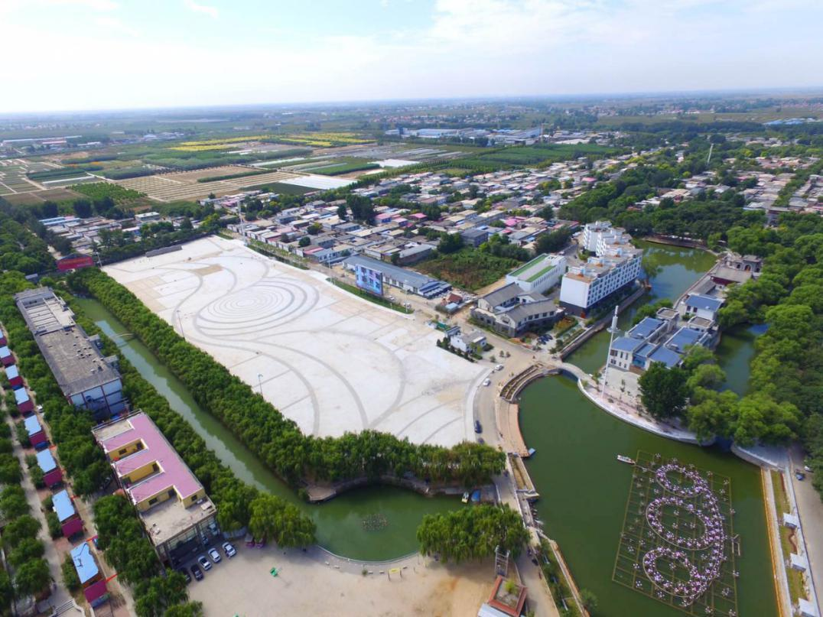
保定音乐广场 试驾场地
保定音乐广场试驾场地，位于河北省保定市竞秀区西二环烽火台东路生态园真天地游乐园西门大汲店村文化广场，交通便利，长300m，宽100m，场地总面积约：30000㎡，可同时容纳6万人。广场内有LED大屏、5D水秀表演、观光车15辆12座、旅游大巴车50座。

Slide 2
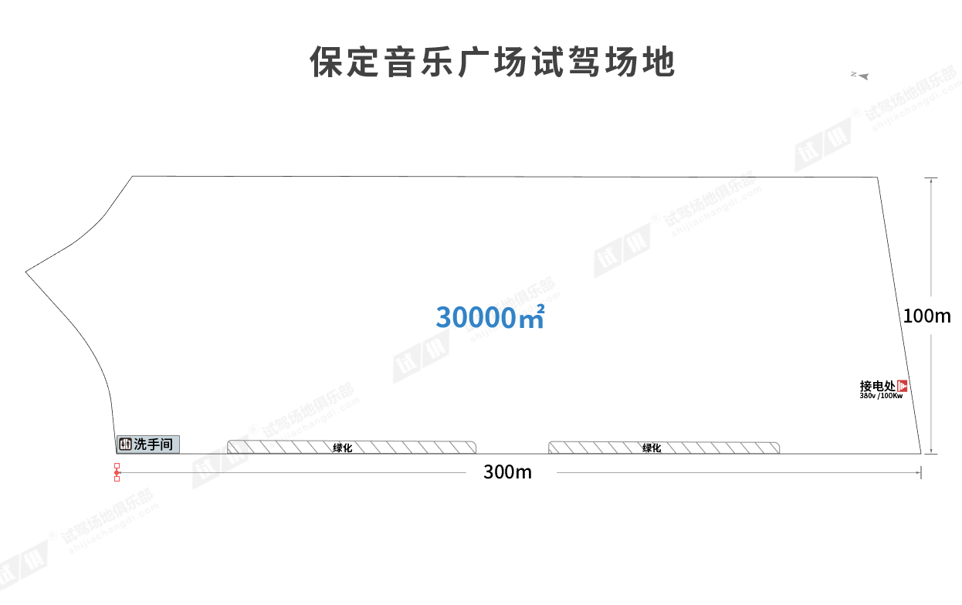
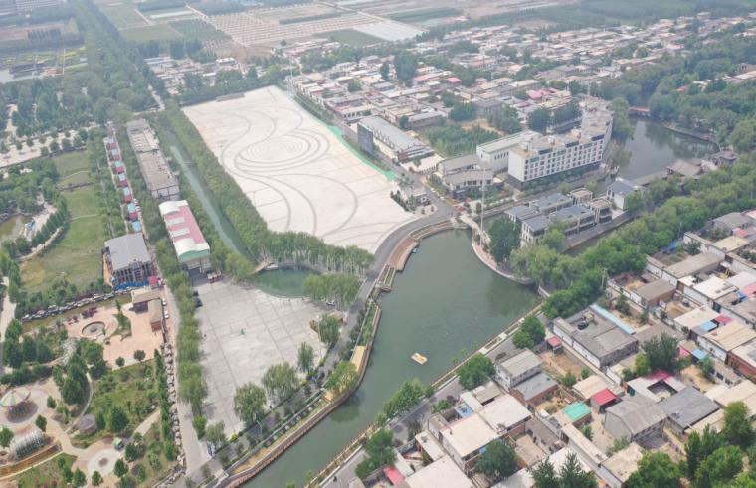
场地费用：3万/天
场地面积：长300m 宽100m 面积约：30000㎡ 全封闭
供电供水：380v/100kw 方便接水
配套设施：停车位 固定卫生间

Slide 3
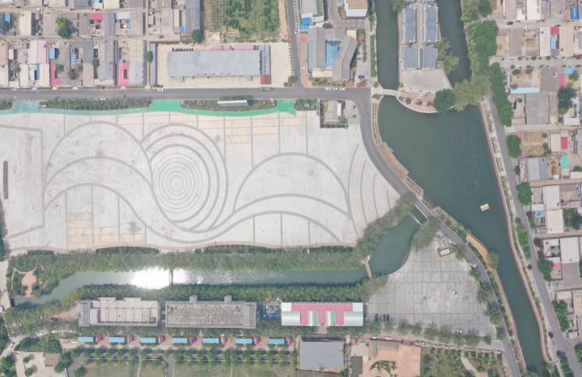
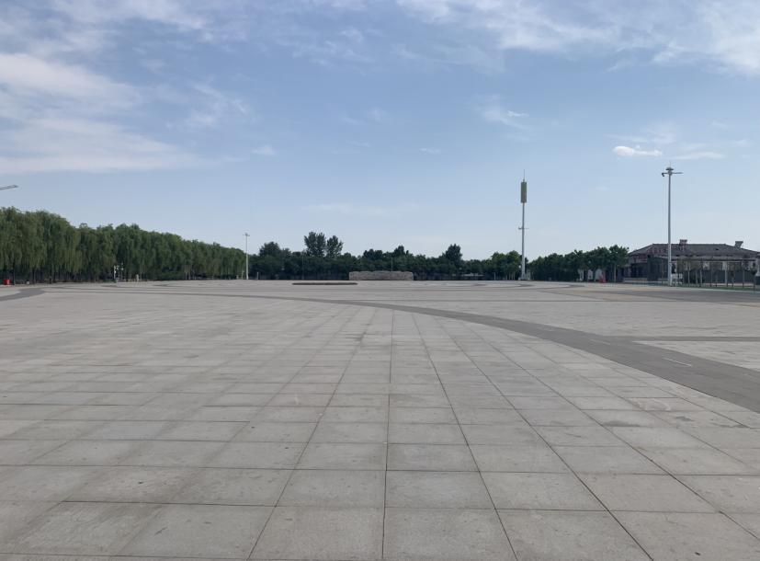
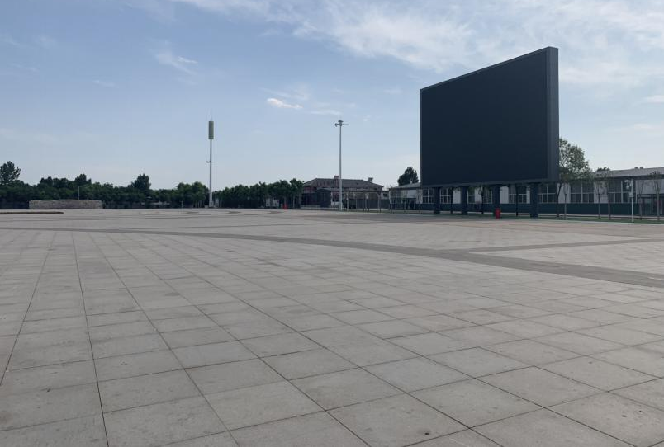
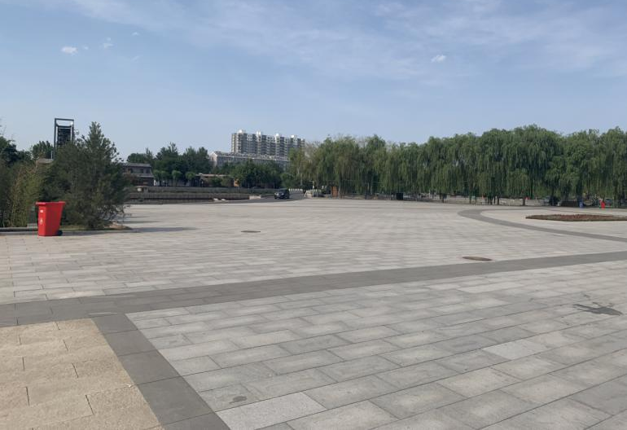
场地鸟瞰图
场地鸟瞰图
场地鸟瞰图
场地实景图
场地实景图
场地实景图

